Slide 1

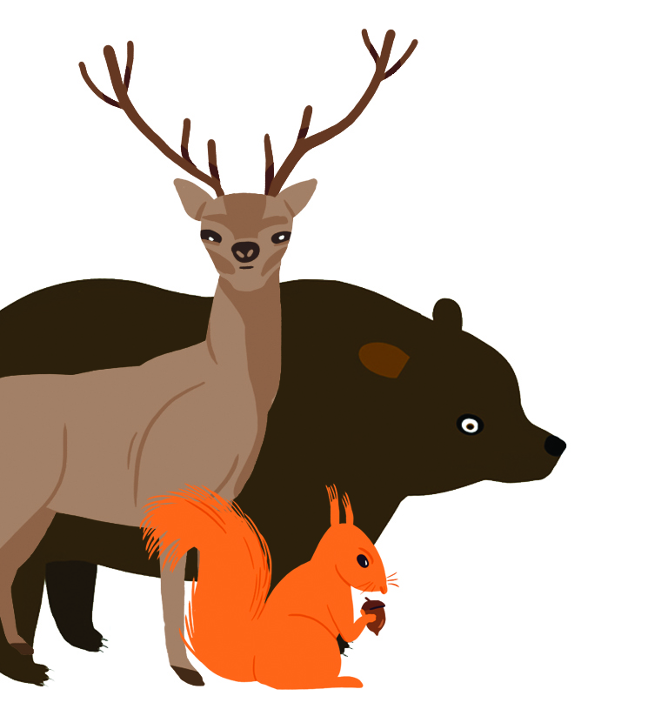
Znane zwierzęta

Slide 2
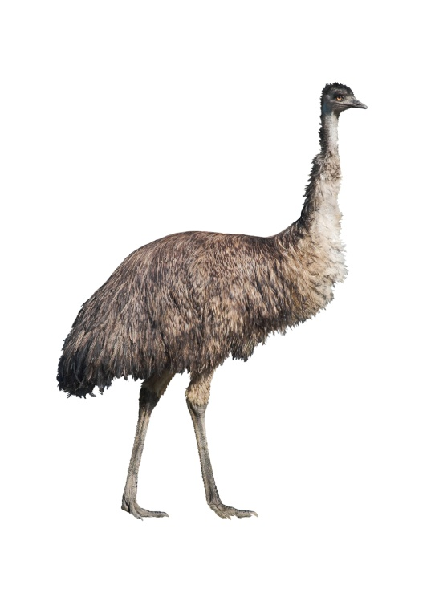
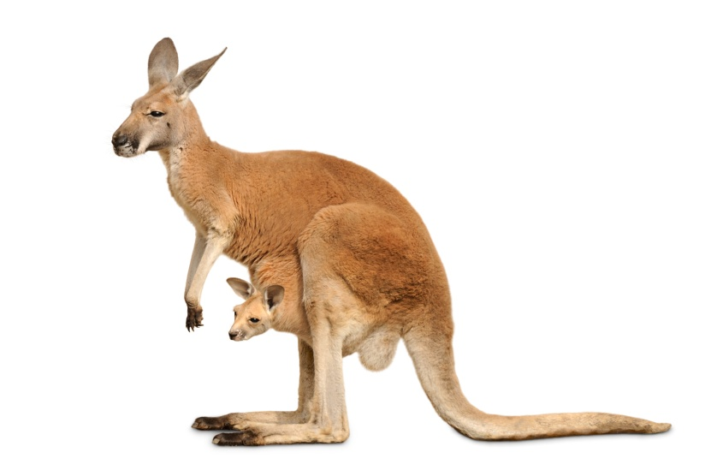
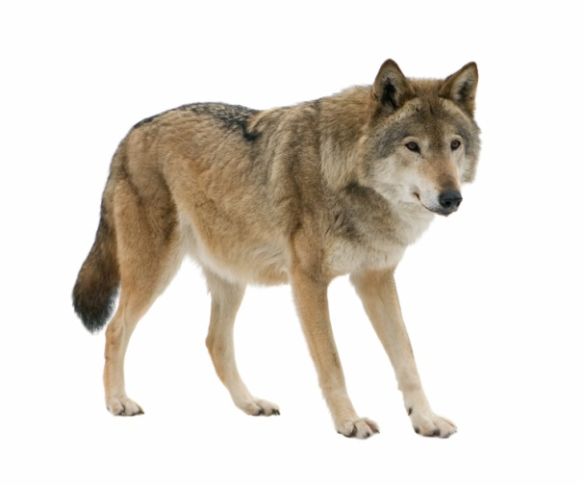
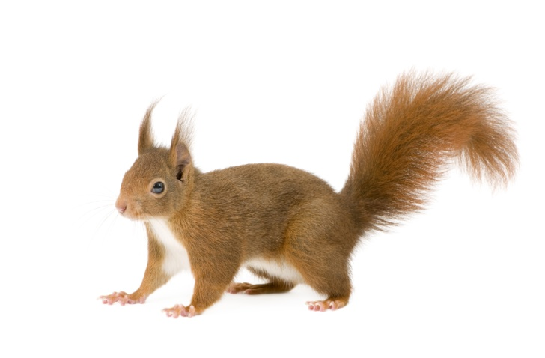
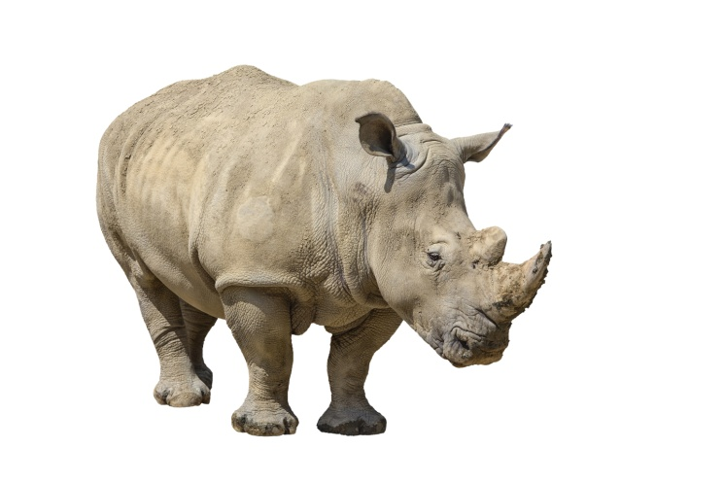
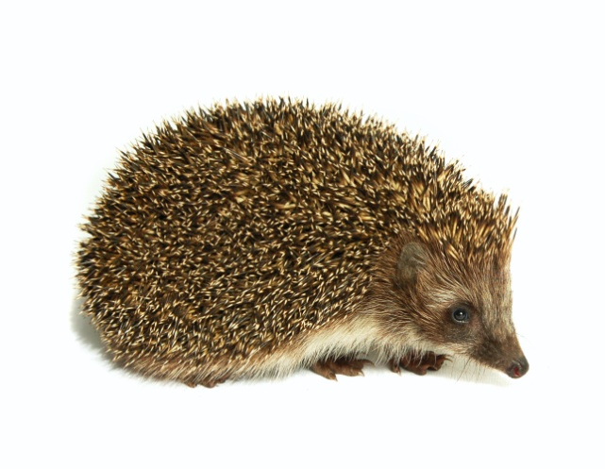
Obejrzyj prezentację w programie PowerPoint, a następnie znajdź 9 zwierząt mieszkających w Polsce. Napisz ich nazwy na ostatnim ekranie prezentacji.

Slide 3
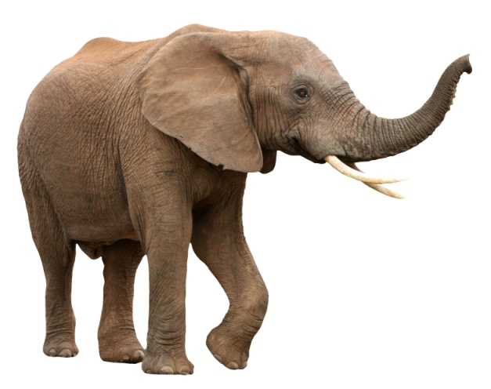
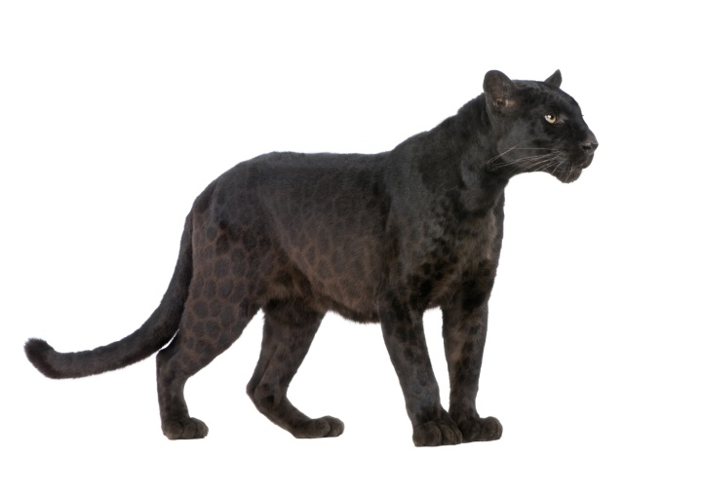
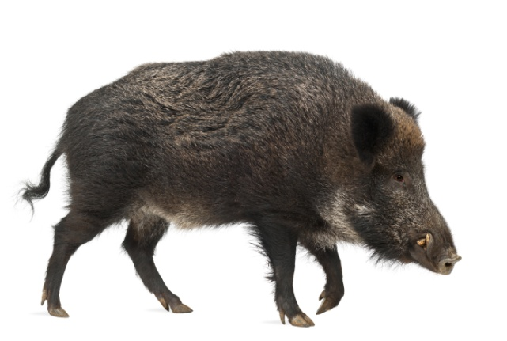
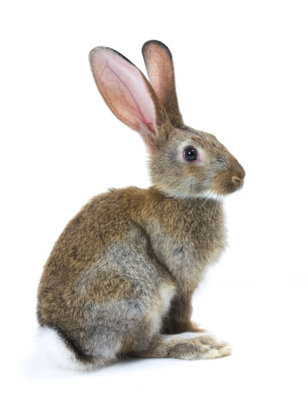
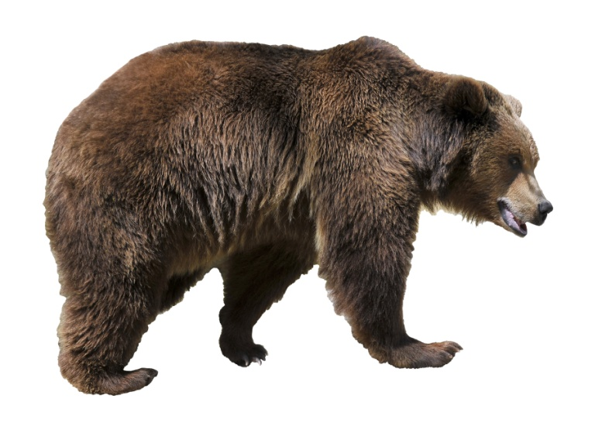
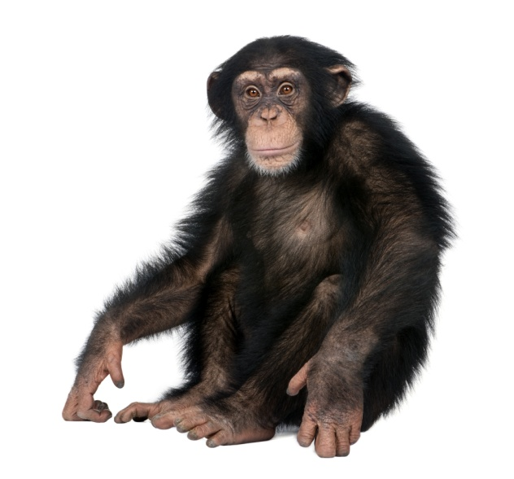
Obejrzyj prezentację w programie PowerPoint, a następnie znajdź 9 zwierząt mieszkających w Polsce. Napisz ich nazwy na ostatnim ekranie prezentacji.

Slide 4
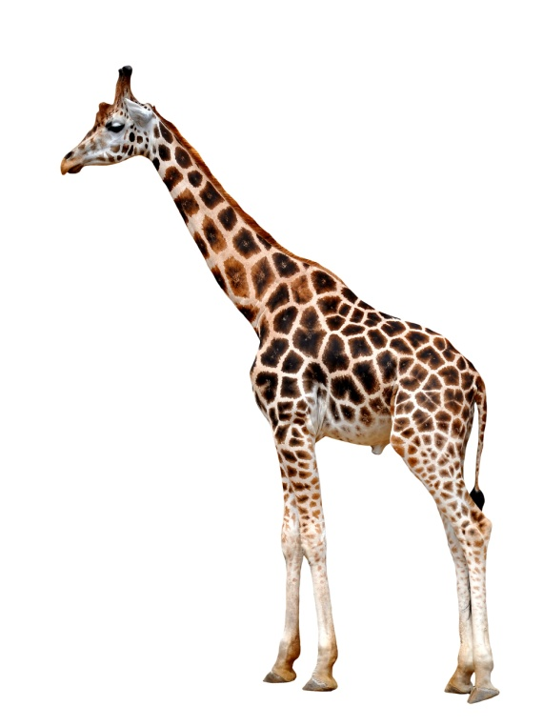
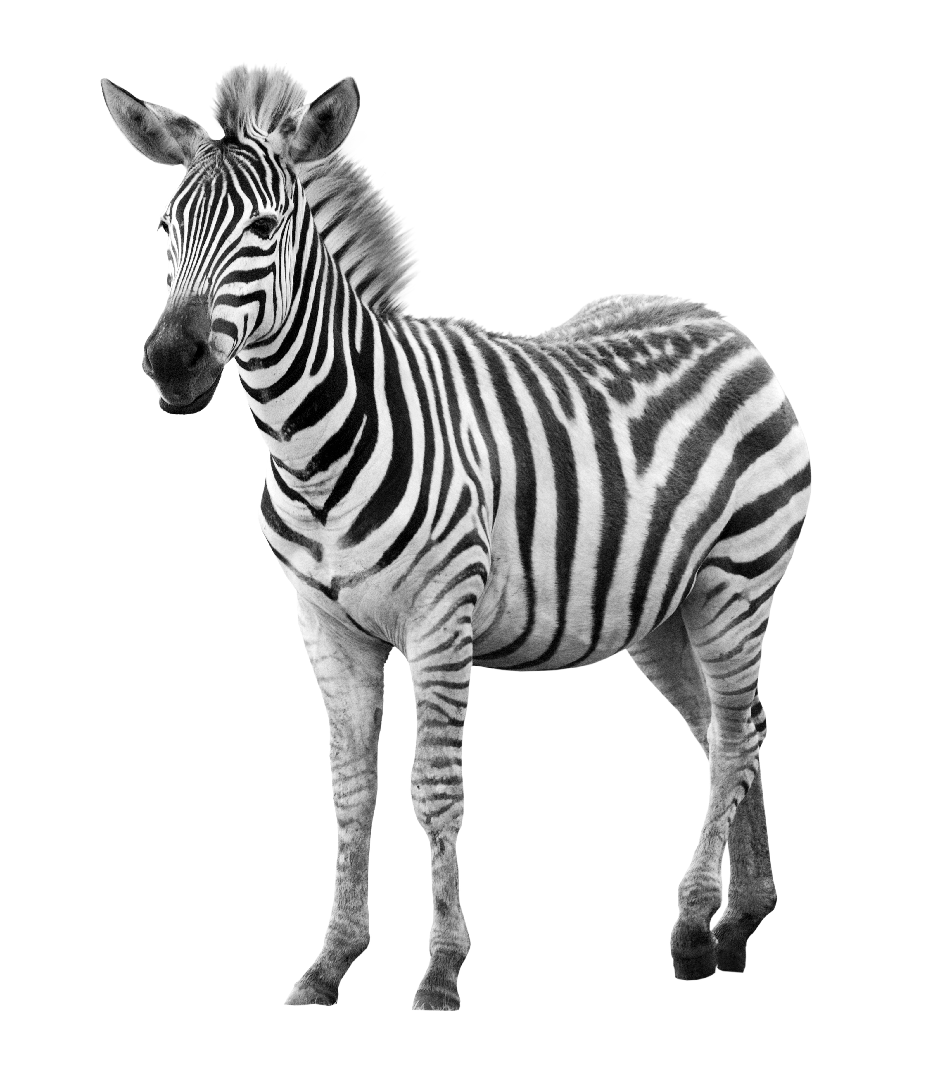
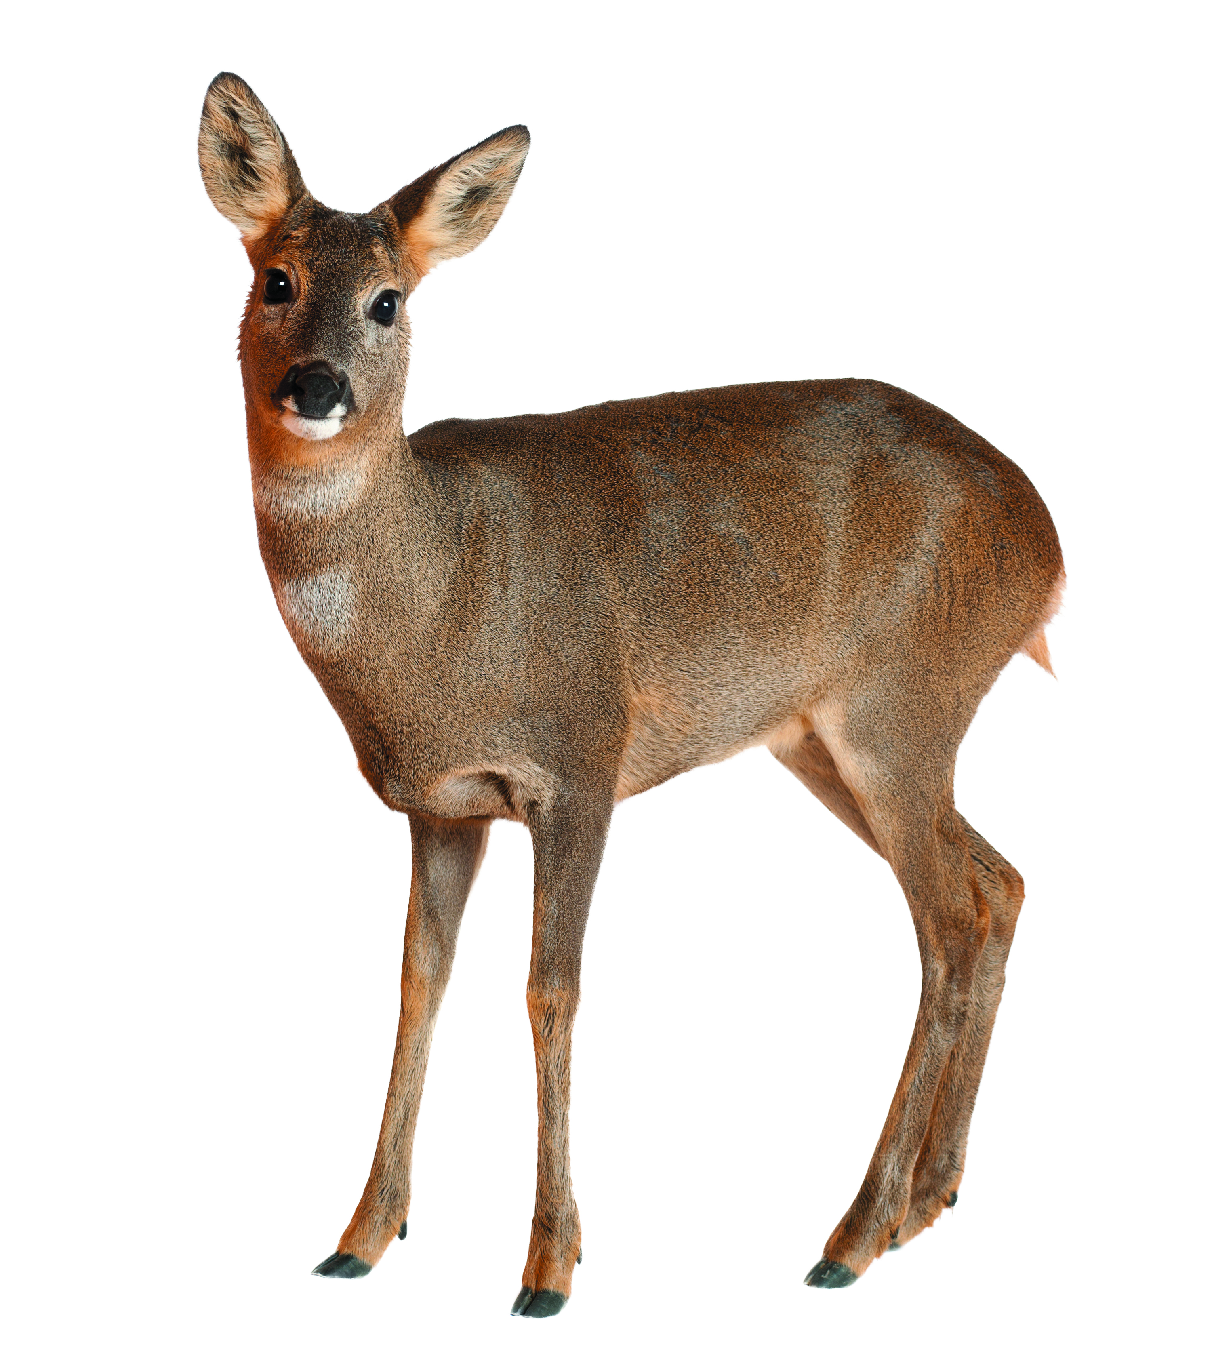
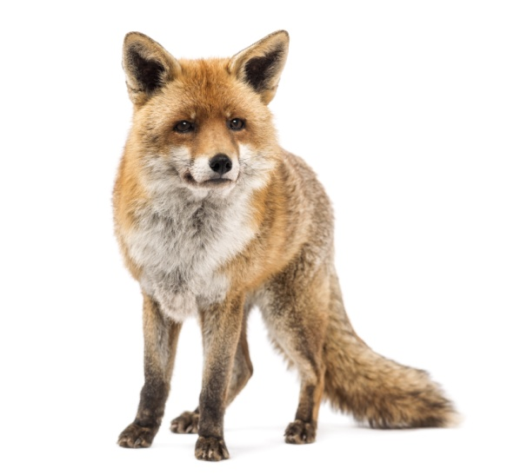
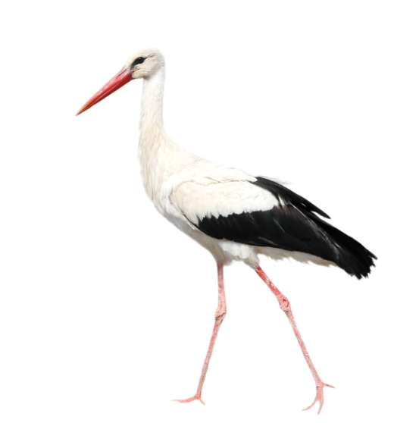
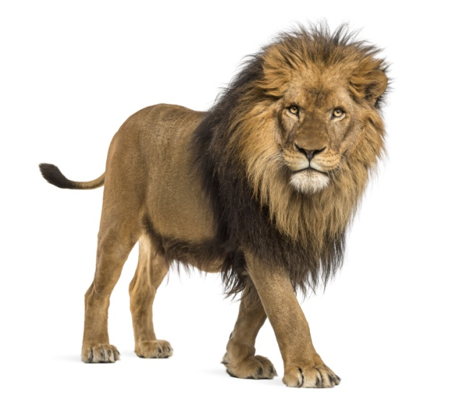
Obejrzyj prezentację w programie PowerPoint, a następnie znajdź 9 zwierząt mieszkających w Polsce. Napisz ich nazwy na ostatnim ekranie prezentacji.

Slide 5
Zwierzęta mieszkające w Polsce to:

